Slide 1
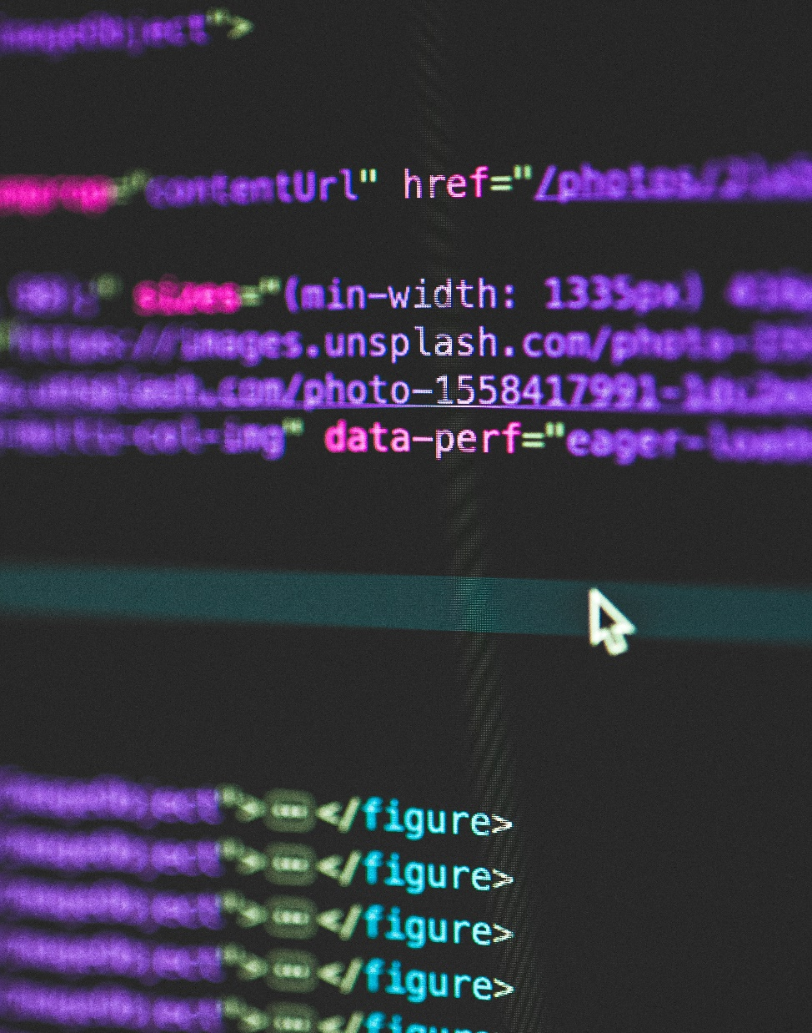




Java 1: Hyrje në Web Multimedia
Ligjeruese: can.PhD Greta Ahma
greta.ahma@ubt-uni.net

Slide 2

RRETH LËNDËS
Ligjerate e integruar = ligjerata + ushtrime.
Projekte individuale/grupore
Tech Stack:
HTML
Javascript
PixiJS
Njohurit që ju duhet ti posedoni:
Bazat në HTML, CSS, JavaScript
DOM
Fokusi në Front-End

Slide 3
RRETH LËNDËS
Video
Playing (embed, control)
Streaming (embed, control)
Audio
Embed, -control
Graphics
Canvas
WebGL
Animation

Slide 4
OBJEKTIVAT E LËNDËS
Lënda “Web Multimedia” zakonisht prezanton studentët në aspektet teknike të krijimit të përmbajtjes multimediale për rrjet, zë, video, animacione dhe grafika interaktive.
Lënda gjithashtu mund të mbulojë tema të lidhura me teknologjitë e rrjetit dhe gjuhët programuese të përdorura për zhvillimin e multimedialeve, si HTML, CSS, JavaScript dhe shumë framework multimediale.
Ky kurs u siguron studentëve aftësi dhe njohuri të vlefshme për krijimin e përmbajtjes multimediale për rrjet, e cila është një aspekt i rëndësishëm i dizajnit dhe zhvillimit të rrjetit modern.Mund të ndihmojë studentët të zhvillojnë kreativitetin dhe aftësitë e projektimit, të cilat mund të jenë të dobishme në shumë fusha të ndryshme dhe mund të përgatisë studentët për karrierat në zhvillimin e multimedialeve, dizajnin e rrjetit ose fusha të ngjashme.

Slide 5
ÇKA ËSHTË MULTIMEDIA?
Multimedia është media e cila përdorë shumë forma të prezantimit dhe procesimit të informatës.
Multimedia është një lloj mediumi që lejon që informacioni të transferohet lehtësisht nga një vend në tjetrin.
Multimedia është prezantimi i tekstit, fotografive, audios dhe videove me lidhje dhe mjete që lejojnë përdoruesin të angazhohet, të krijojë dhe të komunikojë duke përdorur një kompjuter.

Slide 6
CILAT JANË ELEMENTET THELBËSORE MULTIMEDIALE?
Teksti
Grafika
Animacionet
Video
Audio

Slide 7
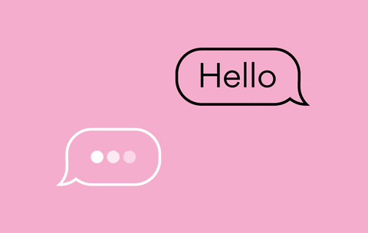
TEKSTI
Teksti -> karakteret që perdorën për të krijuar fjalë, fjali dhe paragraf.
Teksti shfaqet në të gjitha krijimet multimediale të një lloji.
Teksti mund të jetë në një sërë shkronjash dhe madhësish që të përputhet me prezantimin profesional të softuerit multimedial.
Teksti në sistemet multimediale mund të komunikojë informacion specifik ose të shërbejë si një shtesë e informacionit të dhënë nga mediat e tjera.

Slide 8
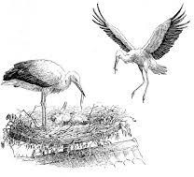
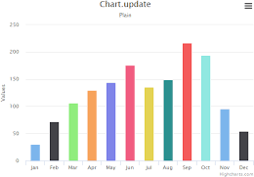
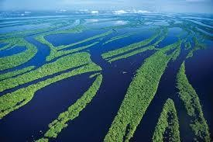
GRAFIKA
Grafika ->Paraqitje digjitale jo-tekstuale e informatës, sikurse një vizatim, imazh, apo graf.
Grafika shton tërheqjen e aplikacionit multimedial.
Grafikat janë në qendër të çdo prezantimi multimedial. Përdorimi i pamjeve vizuale në multimedia rrit efektivitetin dhe prezantimin e konceptit.
Adobe Photoshop është një program popullor i redaktimit të grafikës që ju lejon të ndryshoni pa mundim grafikat dhe t'i bëni ato më efektive dhe tërheqëse.

Slide 9
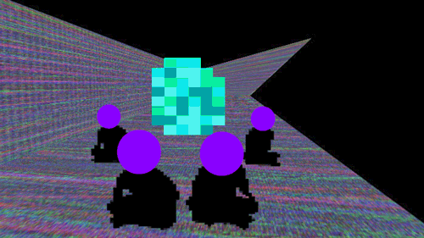
ANIMACIONI
Animacioni ->një seri e vizatimeve që lejnë përshtypjen e lëvizjes
Një prezantim gjithashtu mund të bëhet më i lehtë dhe më tërheqës duke përdorur animacion.
Në aplikacionet multimediale, animacioni është mjaft popullor.
Fax Viewer, Internet Explorer, etj.

Slide 10

VIDEO
Video->Një seri e imazheve (fotografike) që prezentohen me minimum 15 imazhe për sekond dhe ofrojnë pështypjen e lëvizjes
Imazhi lëvizës që shoqërohet me zë, siç është një foto televizive.
Real Player, Window Media Player, etj.

Slide 11

AUDIO
Audio -> të folurit, muzikë apo çfardo tingulli.
Audio është aspekti më serioz i multimedias, duke ofruar gëzimin e muzikës, efekteve speciale dhe formave të tjera të argëtimit.
Real Player, Window Media Player, etj.

Slide 12
KATEGORITË E MULTIMEDIAS
LINEARE
Përdoruesi përfundimtar nuk mund të kontrollojë përmbajtjen e aplikacionit
Përdoruesi nuk ka asnjë lloj ndërveprimi.
I mungojnë të gjitha veçoritë me ndihmën e të cilave, një përdorues mund të ndërveprojë me aplikacionin, të tilla si aftësia për të zgjedhur opsione të ndryshme, për të klikuar mbi ikona, për të kontrolluar rrjedhën e medias ose për të ndryshuar ritmin me të cilin është media. shfaqur.
JO-LINEARE
Përdoruesit të fundit i lejohet kontrolli (navigimi) që të kalojë përmes përmbajtjes multimediale sipas dëshirës së tij.
Përdoruesi mund të kontrollojë aksesin e aplikacionit.
Ofron interaktivitet jolinear të përdoruesit për të kontrolluar lëvizjen e të dhënave. Për shembull lojërat kompjuterike, faqet e internetit, paketat e trajnimit të bazuara në kompjuter etj.

Slide 13
FALEMINDERIT PËR VËMENDJEN!
Pyetje?
Greta.ahma@ubt-uni.net

